Slide 1
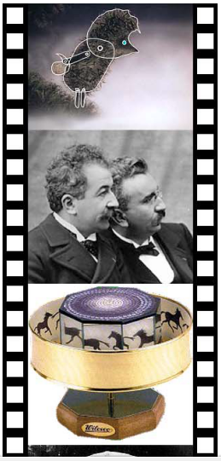
Le film d’animation
Un projet interdisciplinaire : maîtrise de la langue, arts visuels, numérique…
Les technologies numériques actuelles (matériel et logiciels) permettent de façon très simple de réaliser ce type de projet avec des élèves (de la maternelle au cycle3).

Slide 2
Plan de la formation
Qu’est-ce que le cinéma d’animation ?
Quel est son intérêt pédagogique
Un projet pluri disciplinaire
Les étapes d’un projet « film d’animation »
Des exemples de film d’animation
Mise en situation : c’est votre tour

Slide 3
Qu’est-ce que le cinéma d’animation ?
C’est une illusion d’optique destinée à recréer le mouvement comme le cinéma. Des images fixes, presque identiques se succèdent + ou – vite : on parle souvent de cinéma « image par image »
« Cinéma d’animation » est le terme générique qui désigne toutes les techniques existantes. Si les images sont utilisées par la technique du dessin, alors il s’agira d’un dessin animé.
Les différentes techniques du cinéma d’animation :

Slide 4
Les différentes techniques du cinéma d’animation
Notes:
Dessins animés
Pâte à modeler
Papier découpé
Pixilation
Animation d’objet

Slide 5
Quel est son intérêt pédagogique ?
Le cinéma d’animation comme projet fédérateur de plusieurs autres disciplines.
Qu’apportent de tels projets ?
Porteur de sens / Motivant / Valorisant
Favorise la production : donner du sens à l’écrit
Développe la collaboration / l’autonomie et la responsabilité
Développe des savoirs, des compétences

Slide 6
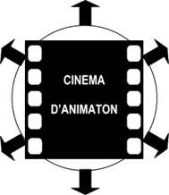
Un projet pluridisciplinaire
ARTS VISUELS
-Fabrication des décors
-Lecture d’images
-Peinture, modelage
-Choix de cadrage
-Réaliser des photographies
-Exprimer une idée
Français
-Comprendre un type d’écrit particulier (le story board)
-Rédiger un synopsys, le story board (scénarimage)
-S’exprimer à l’oral pour argumenter
-Participer à l’enregistrement audio : mettre en voix
NUMERIQUE
- Utilisation de l’outil informatique pour la prise de vue et la prise de son
MATHEMATIQUES
En mesure : calcul de durées
Travail sur les proportions
HISTOIRE DES ARTS
- Découvrir, décrire et analyser une œuvre cinématographique d’animation image par image
Mettre cette oeuvre en relation avec le contexte historique
Mettre cette œuvre cinématographique en réseau avec d’autres oeuvres
Enseignement
Moral et civique
L’engagement : Collaboration
Travail en groupe
SCIENCES
-Comprendre la persistance rétinienne
-Réaliser des objets techniques
-Repérer les évolutions technologiques : l’histoire du cinéma et de l’image animée

Slide 7
Les grandes étapes d’une pédagogie de projet
1. Phase d’émergence
PROJETER
Qu’allons-nous faire ensemble ?
2. Phase de prévisions
PLANIFIER
Comment allons-nous procéder?
3. Phase de réalisation
REALISER
Faisons ce qui a été décidé
4. Phase d’évaluation
EVALUER
Que pensons-nous de nos travaux ?
Qu’avons-nous appris ?

Slide 8
Eduquer à l’image
- Un peu d’histoire :
Le pré cinéma (fiches techniques)
L’histoire du cinéma : Les frères Lumière et Mélies L’arrivée d’un train
Diffusion de films d’animation professionnels et scolaire
Luminaris
L'observation permet de dégager certaines régularités
au niveau de la structure des histoires,
de lister des techniques utilisées : pixilation, papier découpé…
De comprendre les bases de la prise de vue : cadrage… Princes et princesses

Slide 9
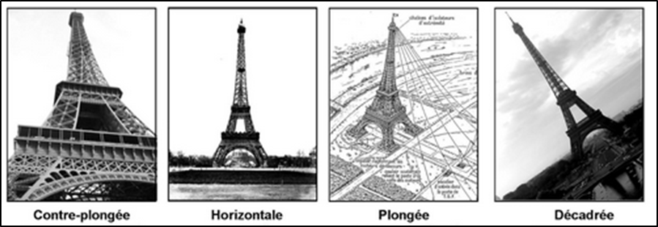
Cadrages et points de vue

Slide 10
L’histoire
Inventer une histoire « Enquête au zoo »
mais aussi…
- A partir d’un album : « Le petit poucet »
- détourner un album : « Le méchant petit chaperon rouge »
- sujet dans une autre discipline : EDD les gestes citoyens « le tri sélectif »
- travailler sur des techniques arts plastiques : pour les décors : le collage, la peinture, le dessin… « Graphisme sur du sable »
1. Phase de prévisions
PLANIFIER
Comment allons-nous procéder?

Slide 11
Réalisation du story board : segmentation de l’histoire
Organisation et réalisation : les équipes et les rôles (les décors, les personnages, les prises de vue :
1. Phase de prévisions
PLANIFIER
Comment allons-nous procéder?

Slide 12
Phase de réalisation : REALISER « Faisons ce qui a été décidé »
Enregistrement de la bande son
Création des différents décors et des personnages
Travail autour de l’image (cadrage, point de vue, mouvement)
Prise des clichés (définir un espace dédié) montrer le matériel, tuto sur l’application
Montage et diffusion : son et image
1. Phase de réalisation
REALISER
Faisons ce qui a été décidé

Slide 13
Valorisation du projet :Diffusion
Evaluation des acquis des élèves dans les différents champs disciplinaires
Connaissance d’un art
Acquisition de méthodes et de techniques
Savoirs liés aux images, à l’outil numérique
Développement d’une pratique artistique
Savoirs liés aux champs disciplinaires : maîtrise de la langue, vivre ensemble
1. Phase d’évaluation
EVALUER
Que pensons-nous de nos travaux ?
Qu’avons-nous appris ?

Slide 14
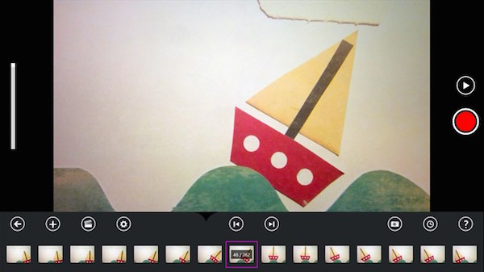
Animation en volume
Une application sur tablette qui permet de prendre les photos et de les monter instantanément.

Slide 15
A vous de jouer
Réaliser votre film d’animation
Contraintes :
Techniques : pâte à modeler, fil de fer, pixilation, papier découpé, objets
Génériques de début et/ou de fin

